Slide 1
Рождество Христово
Средняя группа

Slide 2
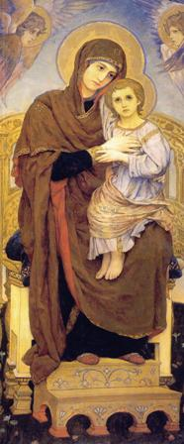
Рождество –
день рождения Иисуса Христа
Около двух тысяч лет отмечают этот праздник миллионы людей одной веры в разных странах

Slide 3
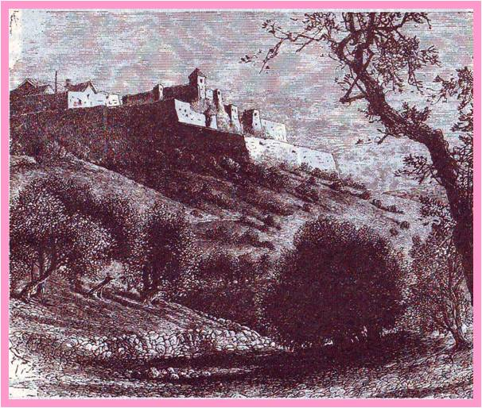
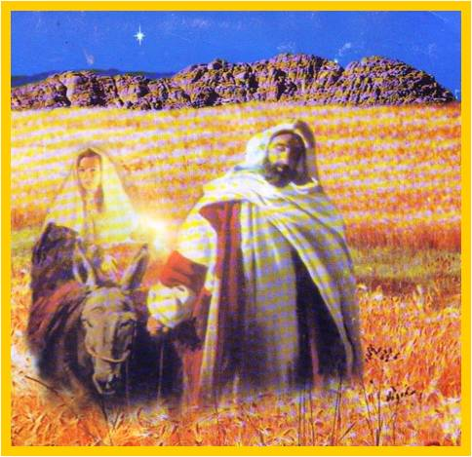

Slide 4
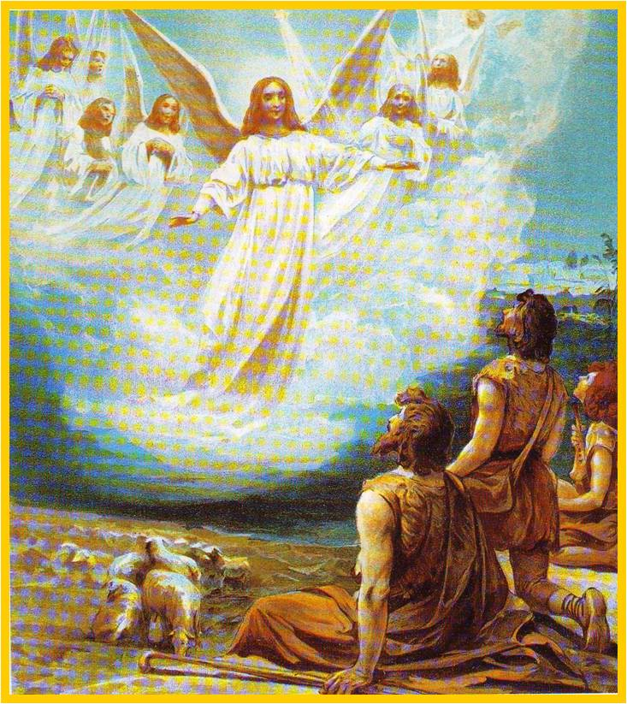

Slide 5
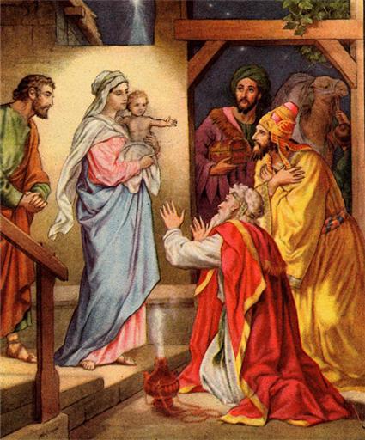

Slide 6
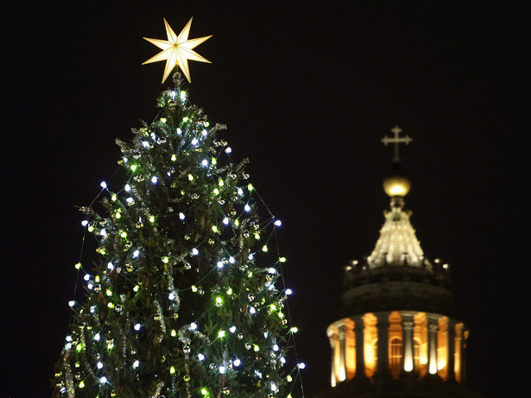
При подготовке к рождеству наряжают елку и украшают дома

Slide 7
В храмах в рождественскую ночь повсеместно идут праздничные богослужения. Горят все подсвечники, радостно поет хор

